Slide 1

Pedagogik jamoada sog‘lom ijtimoiy-psixologik muhit va uning asosiy indikatorlari.
Nilufar Norova

Slide 2
1. Pedagogik jamoaning psixologik xususiyatlari.
2. Pedagogik jamoada sog‘lom ijtimoiy-psixologik muhit va uning asosiy tushunchalari.
3. Pedagogik jamoada ahillikni hamjihatlikni ta’minlovchi omillar.

Slide 3


Slide 4
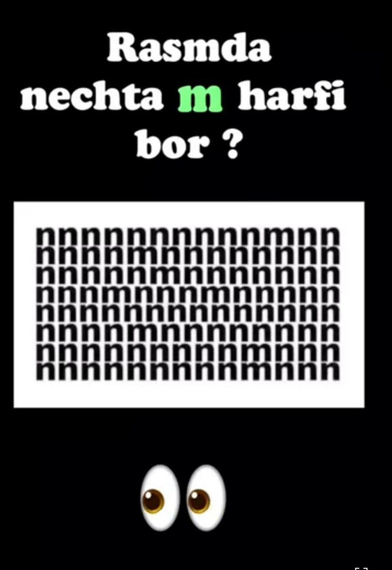

Slide 5
Sog'lom Muhit Tushunchasi va Xususiyatlari
Xavfsizlik
Hurmat
Samaradorlik
Jamoa a'zolari bir-birlariga nisbatan hurmat va ishonch his qilishadi.
Jamoa maqsadlari aniq belgilangan va ularga erishish uchun hamkorlik mavjud.
Har bir a'zo fikrini erkin ifoda eta oladi, uning g'oyalari qadrlanadi.

Slide 6

Ijobiy Mehnat Muhitini Shakllantirish Yo'llari
Qoidalar
Jamoa a'zolari o'zaro munosabatlarini tartibga soluvchi aniq qoidalar belgilanadi.
O'quvlar
Jamoa a'zolarini bir-birlarini yaxshiroq tushunishlari uchun turli o'quvlar o'tkaziladi
Taqdirlash
Jamoa a'zolarining yutuqlari va muvaffaqiyatlari taqdirlanadi

Slide 7

Sog'lom Muhitning Asosiy Belgilari
Xabardorlik
Jamoa a'zolari o'zaro munosabatlarida so'zlarini tanlab ishlatishlari kerak.
Empatiya
Jamoa a'zolari bir-birlarining his-tuyg'ularini tushunishga harakat qilishlari kerak.
Halollik
Jamoa a'zolari bir-birlariga halol va ochiq bo'lishlari kerak.

Slide 8
Fazilat – bu
Ijobiy xislat yaxshi sifat yoki xususiyatdir.
Pedagogik jamoaning psixologik xususiyatlari.
Pedagogik jamoada boshqaruv etikasi va pedagog fazilatlari o‘qituvchi va o‘quvchilarda sog‘lom ruhiyat, o‘qishga qiziqish, kasbga muhabbat va kelajakka ishonch hosil qilish yetakchi ahamiyatga ega.

Slide 9

Shaxsning psixologik xususiyatlari
Qiziqish
Qobiliyat
Temperament
Xarakter

Slide 10
Pedagogik jamoada uchrab turadigan
psixologik kayfiyatlar :
xolerik
sangvinik
flegmatik
melanxolik

Slide 11
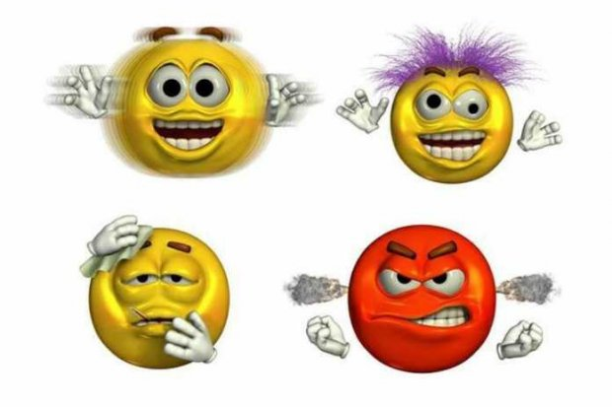
Temperamentingiz qaysi turga mansub?

Slide 12
Har bir inson tarbiya mahsuli bo‘lish bilan birgalikda, tabiat tomonidan ato etilgan tug‘ma biologik xususiyatlarga ham ega. Mazkur biologik xususiyatlar fan tilida temperament deb ataladi. Temperamentga xos sifatlar keyinchalik taraqqiyot jarayonida shakllanadigan boshqa xususiyatlarga asos bo‘ladi. Ya’ni temperament — shaxs faoliyati va xulqining o‘zgaruvchan hamda emotsional-hissiy tomonlarini aks ettiruvchi individual xususiyatlar majmuidir. Dunyodagi insonlar temperamentiga ko‘ra 4 xil turga bo‘linadi. Siz ulardan qay biriga mansubligingizni bilasizmi? Fe’l-atvoringizning eng nozik qirralarini-chi? U holda psixologiya sizga bu borada yordam beradi.
Test yordamida temperamentni aniqlash
Berilgan to‘rt fikrdan birini tanlab, jadvaldagi o‘sha harfga (+), qolganlariga (-) qo‘yiladi. Hamma (10 ta) fikrlardan o‘zingizga taalluqlisini belgilaganingizdan so‘ng qaysi qatorda ko‘p (+) bo‘lsa, o‘sha sizning temperamentingiz hisoblanadi.

Slide 13
Savollar varaqasi
1. A — kayfiyatingiz tez-tez o‘zgarib turadi, xursandchilik tezda xafagarchilikka ham aylanishi mumkin, achchig‘ingizni chiqarish oson.
B — doimo xushchaqchaqsiz va shu kayfiyatingiz odamlarga o‘tib turadi.
V — hamisha kayfiyatingiz bir xil, achchig‘ingizni chiqarish qiyin.
G — mudom kayfiyatingiz yomon, sizni kuldirish qiyin.
2. A — chaqqon va harakatchansiz.
B — sekin va past ovozda gapirish yoqadi.
V — tez va shoshilib fikringizni bildirishni xohlaysiz.
G — sekin va baland ovozda kam harakat bilan gapirasiz.
3. A — agar ishingiz yurishmasa ham boshlagan yo‘lingizdan qaytmaysiz va boshqa yo‘lni izlaysiz.
B — ishingiz yurishmasa, tashlaysiz va boshqa yo‘lni izlaysiz.
V — ishingiz yurishmasa, xafa bo‘lasiz va tashlab yuborasiz.
G — ishingiz yurishmasa, u yodingizdan chiqadi va davom ettirasiz.
4. A — tez charchaysiz.
B — ko‘p va oxirigacha yetkazib ishlaysiz.
V — yutuq bo‘ladigan ishni yaxshi ko‘rasiz.
G — har qanday ishni bajarasiz, ko‘pincha faollik qilasiz.
5. A — tanbehni yoqtirmaysiz, bahslashasiz.
B — tanbehni jim tinglaysiz, lekin yana xato qilasiz.
V — tanbehni diqqat bilan tinglab, tuzatasiz.
G — tanbehni eshitib xafa bo‘lasiz, lekin bahslashmaysiz.

Slide 14
6. A — ishlashdan oldin reja tuzib, keyin ishni boshlaysiz.
B — agar ishda qiyinchilik bo‘lsa, tezda moslashasiz (shu ishga).
V — ishga tez kirishasiz, lekin keyin qiyin bo‘lsa, tuzatasiz.
G — ishni boshlashdan oldin o‘ylaysiz, yoqmasa, ishlamaysiz.
7. A — bir qarorga kelishdan oldin o‘ylaysiz, hayajonlanasiz.
B — bir qarorga kelishdan oldin o‘ylamaysiz.
V — bir qarorga kelishingiz qiyin.
G — bir qarorga tez kelasiz.
8. A — muloqotda muloyim, taktikali, hozirjavobsiz.
B — muloqotda boshlovchi, chaqqonlikni yaxshi ko‘rasiz.
V — muloqotni unchalik xush ko‘rmaysiz, bir o‘zingiz bo‘lsangiz yaxshi.
G — yolg‘izlikni yomon ko‘rasiz, muloqot uchun doimo kishi izlaysiz.
9. A — xafachilikdan qattiq ranjiysiz, lekin tezda unutasiz.
B — xafachilikdan qattiq ranjiysiz, tez unuta olmaysiz, boshqalarga bildirishni yomon ko‘rasiz.
V — xafachilikni tez unuta olasiz.
G — xafachilikni optimistik ravishda qabul qilasiz, tez unutasiz.
10. A — hazilni, hazil qilishni yaxshi ko‘rasiz.
B — hazilni yaxshi ko‘rasiz, faqat eng yaqin kishingiz bilan.
V — bo‘lar-bo‘lmas hazil qilasiz, lekin odamlar buni tushunmaydi.
G — hazil qilishni ham, hazilni ham unchalik yoqtirmaysiz.
1 — Xolerik, 2 — Sangvinik, 3 — Flegmatik, 4 — Melanxolik.

Slide 15
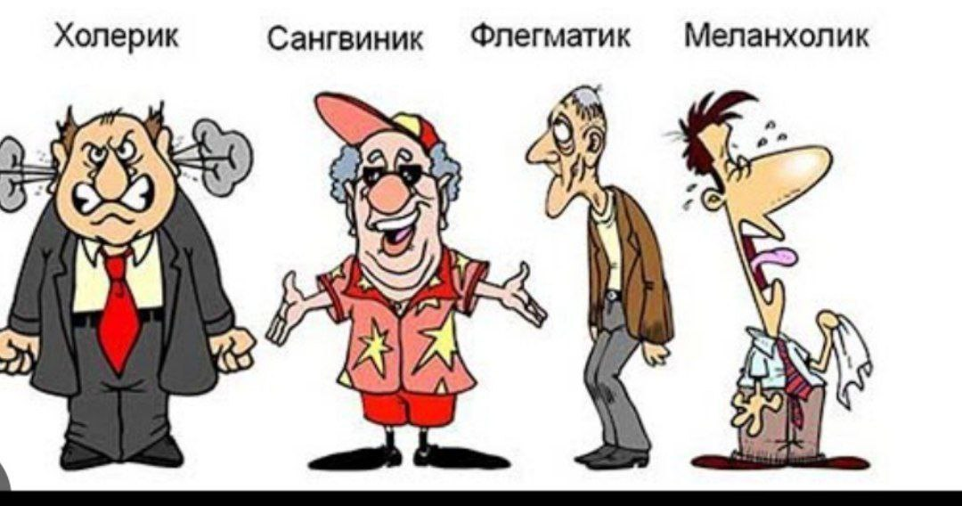
Xolerik — temperament tez paydo bo‘luvchi va kuchli tuyg‘ular, zo‘r ta’sirlanish, tajanglik, tuganmas g‘ayrat, ko‘proq harakatchanlik, aniq imo-ishoralar va boy mimika bilan xarakterlanadi.
Sangvinik — tez paydo bo‘luvchi va oson almashinadigan tuyg‘ular bilan farq qiladi. Sangvinik kishi uchun xatti-harakatning barqarorligi xosdir.
Flegmatik — temperament tuyg‘ularning sust paydo bo‘lishi bilan xarakterlanadi: flegmatik kishini tinch holatdan olib chiqish oson emas, u harakat va gapirishda ham shoshilmaydi, mimikasi kam ifodali, harakatlari sust.
Melonxolik — temperament tuyg‘ularning nisbatan kam xilma-xil bo‘lgani holda ularning sekin paydo bo‘lishi bilan ajralib turadi: tashqi tomondan tuyg‘ular deyarli ko‘zga tashlanmaydi: melonxolik kishini ko‘p narsa bezovta qilmaydi, lekin his-tuyg‘ular paydo bo‘lganda u, odatda, chuqur, davomli va ancha kuchli bo‘ladi. Melonxolik kishi ko‘pincha g‘amgin kayfiyatda yuradi.

Slide 16
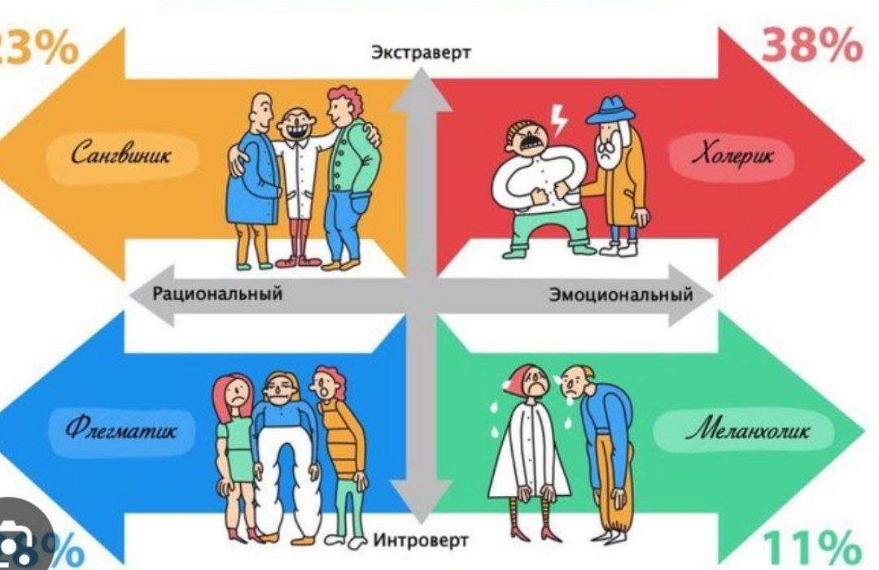
I. Xolerik — kuchli barqaror, harakatchan tip.
1. Qo‘nimsiz va shoshqaloq.
2. O‘zini bosishi qiyin.
3. Chidamsiz.
4. Muammolarda keskin va to‘g‘ri so‘z.
5. Tashabbuskor va tezda bir qarorga keladi.
6. O‘jar.
7. Tortishuvda topqir.
8. Ishga goh berilib ketadi, goh tashlab qo‘yadi.
9. Tavakkalchi.
10. Kishilarga kek saqlamaydi, xafa bo‘lmaydi.
11. So‘zlaganda nutqi tez, ehtirosli.
12. Tabiati beqaror, qizishishga moyil.
13. Tajavuzkor, janjalchi.
14. Kamchilik va nuqsonlarga beshafqat.
15. Yuz ko‘rinishi ochilib-sochilib turgan.
16. Masalaga ta’sir qilish va hal qilishga qobiliyatli.
17. Doim yangilikka intiladi.
18. Harakatlari keskin va shiddatli.
19. Maqsadga erishishga chidamli.
20. Kayfiyati tez o‘zgaruvchan.

Slide 17
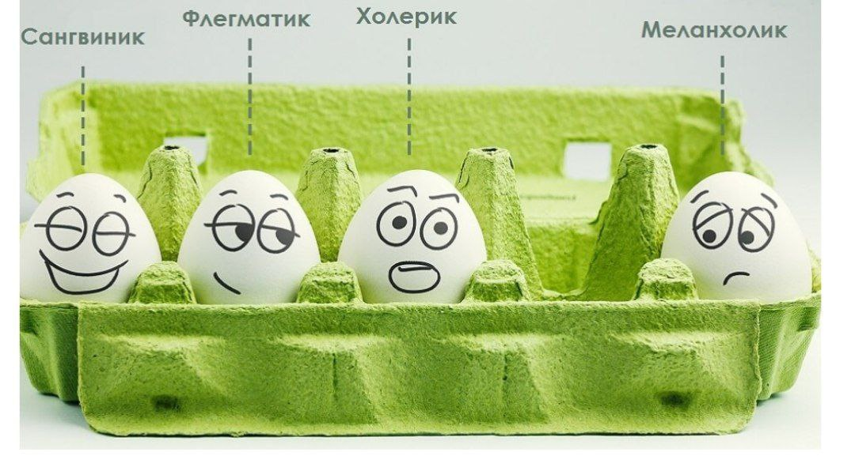
II. Sangvinik — kuchli barqaror, harakatchan tip.
1. Xushchaqchaq va quvnoq.
2. Ishchan, g‘ayratli.
3. Ko‘pchilik hollarda boshlagan ishini oxiriga yetkazmaydi.
4. O‘ziga ortiqcha baho berishga moyil.
5. Yangilikni tez egallashga layoqatli.
6. Qiziqishi va mayli turg‘un emas.
7. Muvaffaqiyatsizlik va ko‘ngilsizlikni yengil o‘tkazadi.
8. Har xil sharoitga oson moslashadi.
9. Har qanday ishga zo‘r qiziqish bilan kirishadi.
10. O‘zini qiziqtirmagan ishdan tezda soviydi.
11. Bir ishdan ikkinchi ishga oson va tez kirisha oladi.
12. Bir xil, mashaqqatli ishdan qiynaladi.
13. Jamoatchi, dilkash va ko‘ngilchan.
14. Chidamli va ishchan.
15. So‘zlagan nutqi qattiq, tez, aniq, imo-ishoralari jonli hamda keskin.
16. Murakkab sharoitda ham o‘zini tuta biladi.
17. Hamma vaqt kayfiyati yaxshi, tetik.
18. Tez uxlaydi va tez uyg‘onadi.
19. Ko‘pchilik hollarda masalani hal qilishda xayolparast va shoshqaloq.
20. Asosiy masaladan chetga chiqishga moyil.

Slide 18
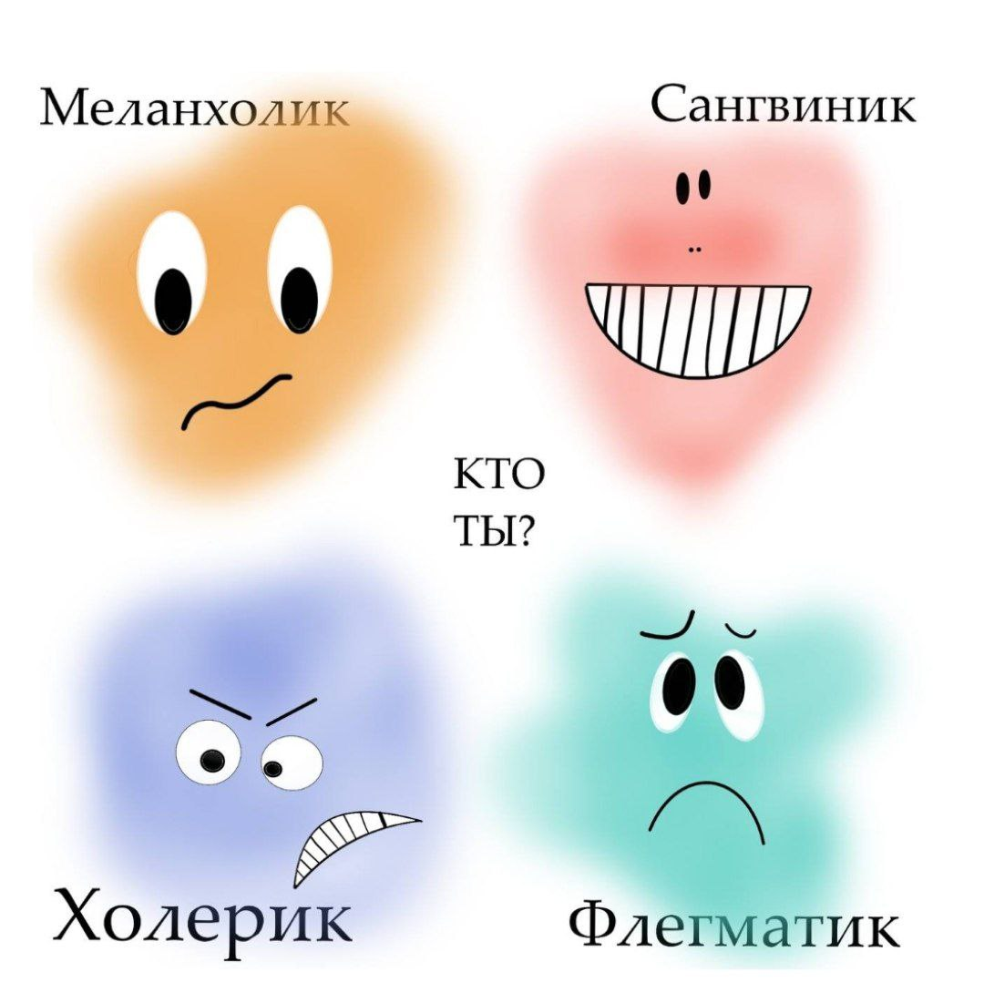
III. Flegmatik — kuchli barqaror, kam harakat tip.
1. Sovuqqon va xotirjam.
2. Ishda batartib va sharoitni hisobga oladi.
3. Ehtiyotkor va andishali.
4. Kutishga, chidamga layoqatli.
5. Kamgap, behuda so‘zlashni yoqtirmaydi.
6. Gapirganda nutqi bir xil, tekis imo-ishorasiz va hayajonsiz.
7. Chidamli va o‘zini tuta biladi.
8. Boshlagan ishni oxiriga yetkazadi.
9. Ishga behuda kuch sarf qilmaydi.
10. Ish tartibi va rejimiga qat’iy amal qiladi.
11. O‘zini tuta biladi.
12. Maqtovlarga befarq.
13. Kek saqlamaydi, kechirimli.
14. O‘z qiziqish va muammolarida hamma vaqt bir xil.
15. Bir ishdan ikkinchi ishga qiyin moslashadi.
16. Muomalasi hammaga bir xil.
17. Tartib va intizomni yaxshi ko‘radi.
18. Yangi sharoitga qiyin moslashadi.
19. Chidamli, sabr-toqatli.
20. Ko‘pchilik hollarda atrofidagi voqea-hodisalarni sezmay qoladi.

Slide 19
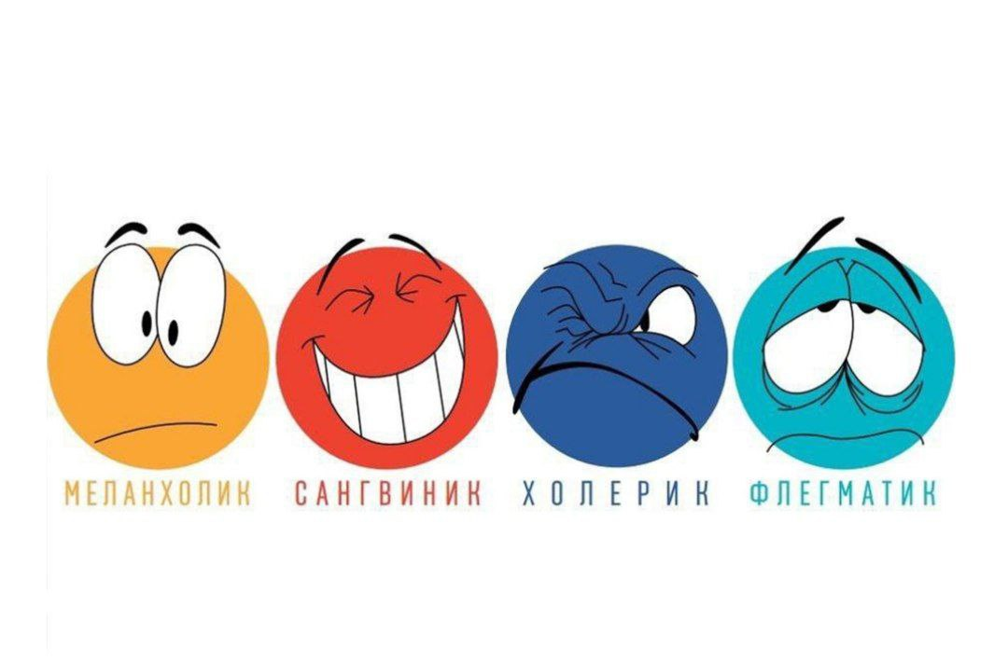
IV. Melanxolik — bo‘shang va xayolparast tip.
1. Tortinchoq va uyatchan.
2. Yangi sharoitda o‘zini yo‘qotib qo‘yadi.
3. Notanish kishi bilan tez til topisha olmaydi.
4. O‘z kuchi va imkoniyatlariga ishonmaydi.
5. Yolg‘izlikni yaxshi ko‘radi.
6. Muvaffaqiyatsizliklarda o‘zini yo‘qotib qo‘yadi.
7. O‘zi bilan o‘zi bo‘lishni yaxshi ko‘radi.
8. Tez charchaydi.
9. So‘zlaganda nutqi kuchsiz, ba’zan shivirlab qoladi.
10. Suhbatdoshining xarakteriga ilojsiz ko‘nikadi.
11. Ta’sirchan, hatto yig‘lashi ham mumkin.
13. O‘ziga va atrofdagilarga talabchan.
14. Gumonsirashga, maydakashlikka moyil.
15. Gapga ta’sirchan va tez o‘ziga oladi.
16. Haddan tashqari tez xafa bo‘ladi.
17. Hech kim bilan fikr olishmaydi. Ko‘pchilikni yoqtirmaydi.
18. Kamharakat va beso‘naqay.
19. Indamas, o‘ta itoatkor.
20. Atrofdagilardan o‘zi uchun kuyinish va yordam kutadi.

Slide 20
- Ma’naviy yetuklik;
Axloqiy yetuklik;
- Jamoalar o‘rtasida intizomni yo‘lga qo‘ya bilish;
Kishilarga nisbatan mehribon va e’tiborli bo‘lish;
Pedagogik jamoaga qo‘yiladigan talablar:
- Tashabbus va ilg‘orlikni qo‘llab - quvvatlash qobiliyati;

Slide 21
Pedagogik jamoani boshqarish usullari o‘zining tavsifiga ko‘ra:
ijtimoiy-psixologik;
siyosiy boshqarish;
03
04
demokratik boshqarish;
tashkiliy-ma’muriy;
02
05
01
06
- iqtisodiy boshqarish usuli
avtoritar boshqarish usullaridir.

Slide 22
Pedagogik jamoada sog‘lom ijtimoiy-psixologik muhit va uning asosiy indikatorlari deganda nimani tushunamiz?

Slide 23

Psixologik muhit tushunchasi jamoa hayotida ko‘p qo‘llanadigan muhim iboralardan biridir. Ushbu ibora orqali muayyan mehnat jamoasining ruhiy holati, kayfiyati ifodalanadi.
Darhaqiqat, har qanday jamoa va guruh, xuddi alohida inson kabi o‘ziga xos bo‘lgan turg‘un hissiy holatga, ya’ni kayfiyatga ega.

Slide 24

Psixоlоgik moslik deganda ayrim sifatlarining mоs kelishi, qоlganlarining kerak bo‘lsa, tafоvut qilishi nazarda tutiladi.

Slide 25
1
Psixоfiziоlоgik
Guruhlarda ikki xil o‘zarо mоslik farqlanadi:
Ijtimоiy psixоlоgik
2

Slide 26
Psixоfiziоlоgik o‘zarо mоslik:
Psixоfiziоlоgik hоlatda faоliyat jarayonida оdamlarning bir xil va mоs tarzda harakat qila оlishlari, reaksiyalar mоsligi, ish ritmi va tempidagi uyg‘unliklar nazarda tutiladi.
Ijtimоiy psixоlоgik o‘zarо mоslik
Ikkinchisida ijtimоiy xulqdagi mоslik – ustanоvkalar birligi, ehtiyoj va qiziqishlar, qarashlardagi mоnandlik, yo‘nalishlar birligi nazarda tutiladi.

Slide 27
Ijtimоiy psixоlоgik muhit deganda, biz o‘sha guruhning a’zоlari fikrlari, hissiyotlari, dunyoqarashi, ustanоvkalar va o‘zarо munоsabatlaridan ibоrat bo‘lgan emоtsiоnal-intellektual hоlatni tushunamiz.
Xo‘sh, sog‘lom va ijobiy kayfiyatga ega bo‘lgan jamoa qanday belgilarga ega?

Slide 28
Pedagogik jamoani boshqarish usullari o‘zining tavsifiga ko‘ra:
Shu jamoada ishlashlari bilan faxrlanadilar;
- Inson qadr-qimmati yetakchi o‘ringa qo‘yiladi;
03
04
- Insoniy munosabatlarda iliq mas'uliyatli munosabatda bo‘ladilar;
- Munosabat ham samimiy bo‘ladi;
02
05
01
06
- Ishga ko‘tarinki kayfiyatda keladi;
- O‘z tashkilotlari uchun beg‘araz tarzda biron yaxshilik qilgilari keladi

Slide 29
Jamoadagi psixologik muhitni deyarli doimo sog‘lom va ko‘tarinki kayfiyatda ushlab turish
Bunday kayfiyat hukm surgan muassasada xodimlar samarali ishlashadi, ish unumi ortadi, xodimlar jamoani xuddi o‘z oilasiday qabul qiladi va natijada rahbariyatning ta’sir kuchi hamda obro‘si ortadi.

Slide 30
Pedagogik jamoada ahillikni hamjihatlikni ta’minlovchi omillar
Jamoa kayfiyatini barqarorlashtiruvchi asosiy manbalardan yana biri jamoa ichida yuzaga keladigan psixologik jarayonlarga bo‘lgan e’tibordir.
Keyingi asosiy jarayon sifatida esa, jamoa ahilligini ta’kidlab o‘tish mumkin.

Slide 31
E’tiboringiz uchun rahmat !

